Slide 1


GDCD 6
Bài 5:
TỰ LẬP
TIẾT 2

Slide 2


HOẠT ĐỘNG DỰ ÁN
Hãy kể một số tấm gương về tự lập trong cuộc sống hàng ngày mà em biết
(có thể kể chuyện, chiếu clip, dựng hoạt cảnh...)
TÔI LÀ....
PHÓNG VIÊN NHÍ

Slide 3
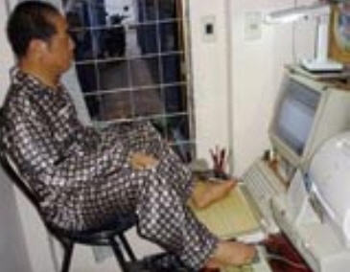
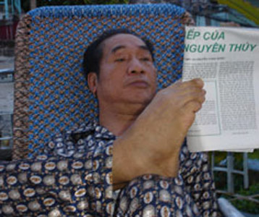
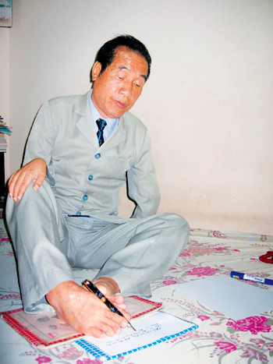
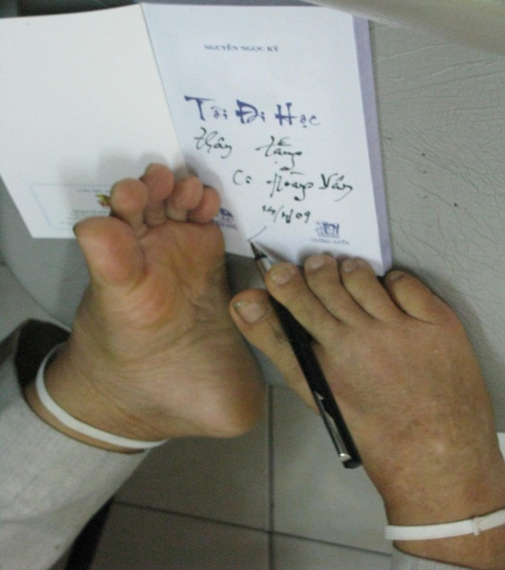
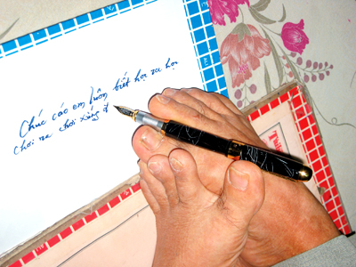
Thầy giáo Nguyễn Ngọc Ký

Slide 4
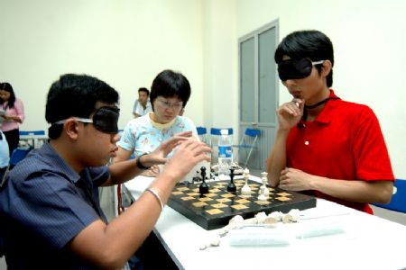

Những vận động viên tham gia Đại hội thể dục thể thao dành cho người khuyết tật, có người bị mù cả đôi mắt, có người bị mất đi một bộ phận trên cơ thể của mình, nhưng với tính tự lập họ đã vượt qua những trận đấu gay go đem vinh quang về cho nước nhà…

Slide 5



Từ những tấm gương kể trên, hãy cho biết tự lập có ý nghĩa như thế nào trong cuộc sống?
3/ Ý nghĩa:
- Giúp chúng ta tự tin, có bản lĩnh cá nhân.
- Giúp chúng ta thành công trong cuộc sống.
- Xứng đáng được người khác yêu mến, kính trọng.

Slide 6
Thảo luận cặp đôi:
Điểm khác biệt giữa người tự lập và người không tự lập là gì?
Tự lập
Không tự lập
- Tự tin, bản lĩnh
- Đương đầu khó khăn, thử thách.
Ý chí, nỗ lực vươn lên.
Thành công được mọi người quí trọng
- Nhút nhát, không bản lĩnh.
- Lo sợ, ngại khó.
- Ỷ lại, dựa dẫm.
Phụ thuộc vào người khác.
Thất bại, bị xem thường.

Slide 7
Em hãy đánh giá khả năng tự lập của bản thân? Đề xuất cách rèn luyện tính tự lập?
4/ Cách rèn luyện:
- Chúng ta cần chủ động làm việc.
- Tự tin và quyết tâm khi thực hiện hành động.
- Học sinh rèn luyện tính tự lập trong học tập, công việc và sinh hoạt hằng ngày.

Slide 8

III. Luyện tập

Slide 9



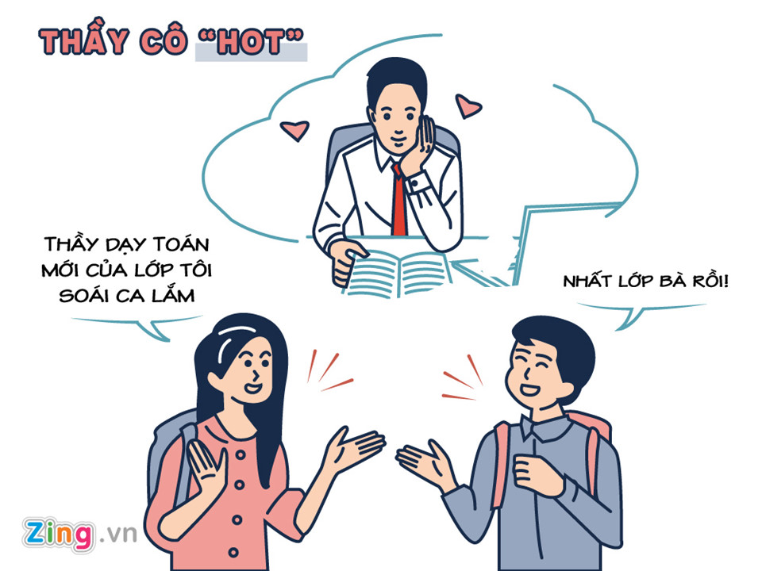

TRÒ CHƠI: ĐÓNG VAI
AI THÔNG MINH HƠN HỌC SINH LỚP 6
Tình huống 2:
Đọc đề bài toán, có chỗ không hiểu. Hùng rủ Tâm đến nhờ cô giáo hướng dẫn. Tâm khuyên Hùng không nên làm như vậy.
Tình huống 3:
Khi được cô giáo phân nhóm để thực hiện các nhiệm vụ học tập, Đạt nghĩ rằng làm việc nhóm sẽ dẫn tới sự ỷ lại, dựa dẫm vào người khác nên không tích cực tham gia.
Tình huống 1:
Nhà An ở gần trường nhưng bạn ấy hay đi học muộn. Khi lớp trưởng hỏi lí do, An luôn nói: “ Tại bố mẹ không gọi mình dạy”
LUẬT CHƠI:
Sắm vai ở tình huống, tập làm chuyên gia để trả lời.

Slide 10




CHUYÊN GIA TRẢ LỜI BẠN
Tình huống 1:
Em không có đồng tình với bạn An. Vì bố mẹ có công việc của bố mẹ, đôi lúc họ có thể bận công việc, nên những việc nhỏ nhặt như dậy sớm đi học thì bạn nên rèn luyện tính tự giác cho bản thân mình
Nếu là bạn của An, em sẽ khuyên bạn nên tập tính tự giác ngay từ bây giờ từ việc dậy sớm đến vệ sinh các nhân và đến lớp đúng giờ, không nên lúc nào cũng chờ đợi bố mẹ.
Tình huống 2:
Em đồng tình với Tâm .
Vì đọc bài toán khó chúng ta nên cùng các bạn tìm cách giải, không nên chưa suy nghĩ gì đã vội hỏi cô giáo.
Nếu em là Hùng em sẽ cùng tâm ngồi lại nghiên cứu cách giải, nếu không được em có thể hỏi các bạn trong lớp, cùng các bạn suy nghĩ để làm.
Tình huống 3:
Em không có đồng tình với Đạt.
Vì làm nhóm là việc học tập cùng nhau trao đổi nên vì thế cá nhân mỗi người phải tích cực thì mới đem lại kết quả.
Nếu là bạn của Đạt, em sẽ nói với Đạt không nên có suy nghĩ như vậy, vì cá nhân mỗi người phải tập tính tự lập suy nghĩ và đóng góp ý kiến của mình vào bài nhóm có như vậy thì nhóm mới ngày phát triển và thành tích học tập của mình cũng được cải thiện nhiều hơn.

Slide 11
IV. Vận dụng

Slide 12














Trò chơi "Đối mặt"
Tìm ca dao, tục ngữ, châm ngôn về Tự lập
LUẬT CHƠI:
- Số người tham gia: 5 bạn
- Cách thức: Các bạn đứng vòng tròn. Lần lượt đọc câu ca dao, tục ngữ, châm ngôn về tự lập. Không được đọc lặp lại câu của người khác. Đến lượt, bạn nào không đọc được sẽ bị loại.

Slide 13

TỤC NGỮ
CA DAO
1. Tự lực cánh sinh
2. Đi bằng chính đôi chân của mình
3. Có thân phải lập
4. Muốn ăn thì lăn vào bếp
5. Đói thì đầu gối phải bò
6. Hay làm đắp ấm cho thân
  1. “Nước lã mà vã nên hồ,
  Tay không mà dựng cơ đồ mới ngoan.”
2. “Làm người ăn tối lo mai,
Việc mình hồ dễ để ai lo dùm.”
3. “Giàu thì ta chẳng có tham,
Khó thì ta liệu, ta làm ta ăn”

Slide 14
Gửi bản thân
Tự lập
Muốn thành công trong cuộc sống, tự lập là năng lực cần có ở mỗi con người. Tự lập là tự làm lấy, tự giải quyết công việc của mình, tự lo liệu, tạo dựng cho cuộc sống của mình, không trông chờ, dựa dẫm phụ thuộc vào người khác. Người có tính tự lập là người có bản lĩnh, luôn tự tin trước cuộc sống, có ý chí nỗ lực phấn đấu, kiên trì bền bỉ, sẵn sàng vượt qua khó khăn, gian khổ để hoàn thành tốt công việc. Người có tính tự lập hường gặt hái được nhiều thành công trong cuộc sống và luôn nhận được sự kính trọng của mọi người. Người không biết tự lập thường sống ích kỉ, dựa dẫm vào người khác, lười biếng, ỷ lại trong công việc, bị mọi người khinh ghét và xa lánh. Là học sinh, muốn có tính tự lập, trước hết phải chăm chỉ học tập tốt, biết tự mình hoàn thành tốt mọi công việc được giao, tự chịu trách nhiệm về công việc mình làm, luôn năng động và sáng tạo trong học tập và trong cuộc sống, không bao giờ chán nản hay lùi bước trước khó khăn trở ngại. Có làm được như vậy, học sinh sẽ sớm hình thành được bản lĩnh tự lập, mai này trở thành người hữ ích, đem sức mình xây dựng quê hương, đất nước.

Slide 15

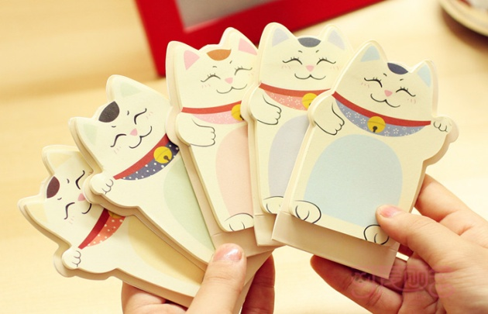

HƯỚNG DẪN VỀ NHÀ
Dự án 2
Nhóm1:Viết những câu slogan về tự lập
→ Ghi vào giấy note
Nhóm 2: Viết một đoạn văn ngắn nhắc nhở mình về tính tự lập
→ Dán vào cột bảng
Nhóm 3:Viết một lá thư ngắn gửi người bạn thân nhắc nhở về tính tự lập
→ Chia sẻ cho cả lớp

